Slide 1
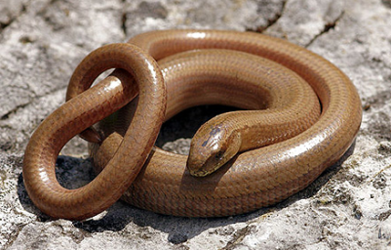
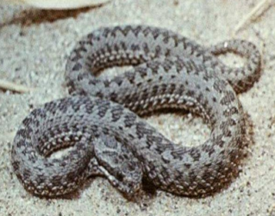
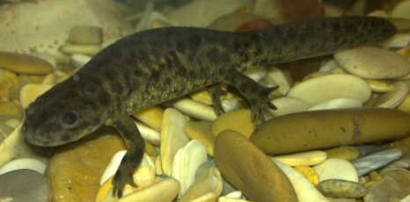
Из пресмыкающихся хорошо распространены ужи, ящерицы, веретеницы и гадюки, из земноводных - тритоны, жабы и лягушки.

Slide 2
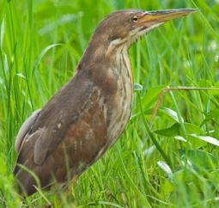
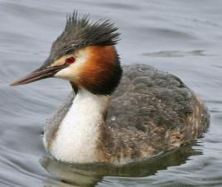
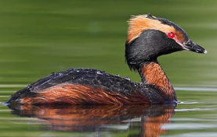
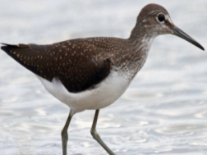
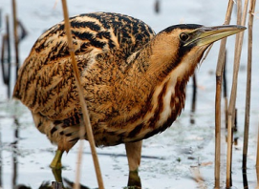
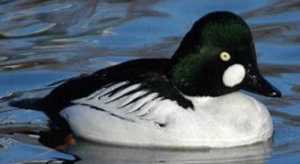
Около 100 видов птиц. Из гнездящихся птиц можно выделить чомгу, красношейная, черношейная и малая поганки, волчок, выпь, серая цапля, черный аист, гоголь, чибис, черныш, малый зуек и бекас.

Slide 3
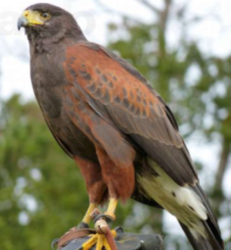
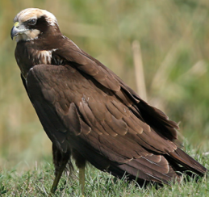
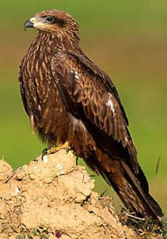
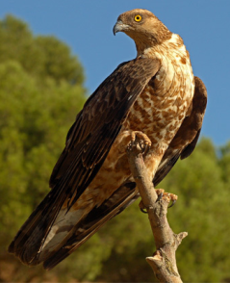
Из хищных гнездящихся птиц здесь обитают
канюк осоед
болотный лунь
черный коршун

Slide 4
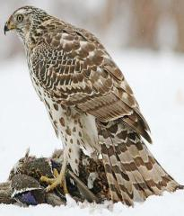
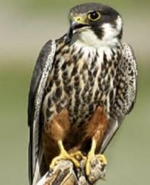
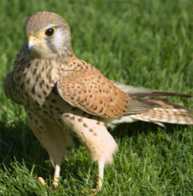
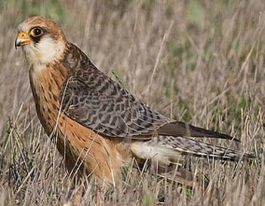
тетеревятник чеглок
обыкновенная пустельга кобчик

Slide 5
СПАСИБО
ЗА ВНИМАНИЕ!

